Slide 1
Индивидуальный итоговый проект:
Telegram-бот на python с использованием API
Создал:
ученик 11В
Сон Владимир

Slide 2
Актуальность:
Бот предназначен для удобного пользования людьми, играющими в Мир Танков.
Задачи:
Подобрать и скачать подходящие библиотеки для бота.
Создать функции новостей, гороскопа, википедии, танкопедии, мемов.
Написать код реализующий необходимые функции.
Проверить работоспособность кода.

Slide 3
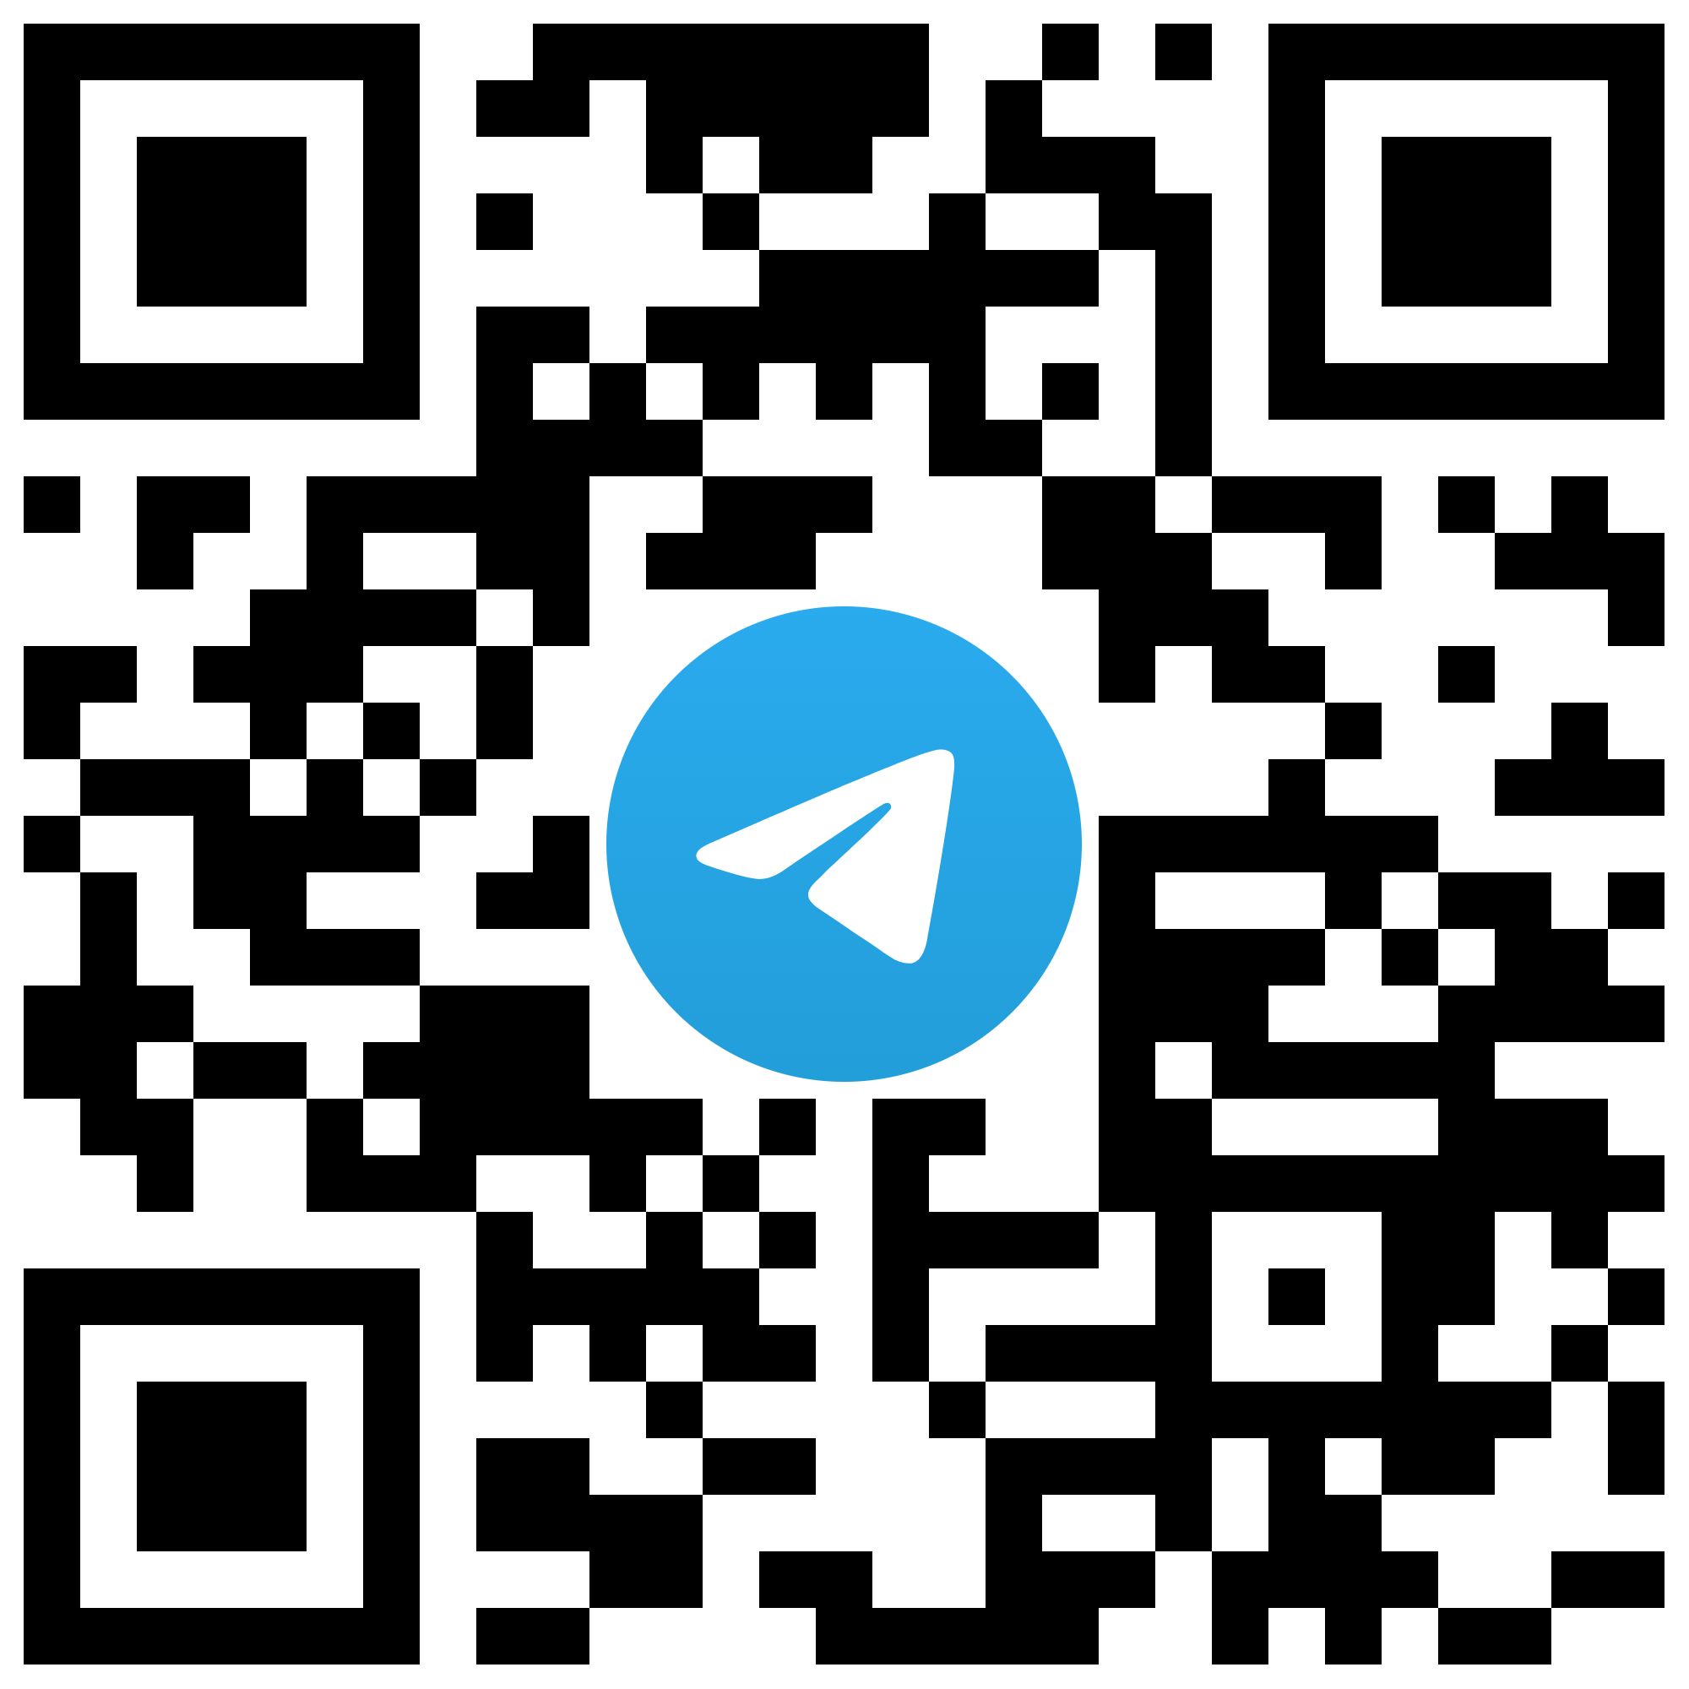
https://t.me/TankistcKzBot
Чтобы начать пользоваться ботом введи: /start

Slide 4
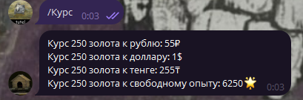
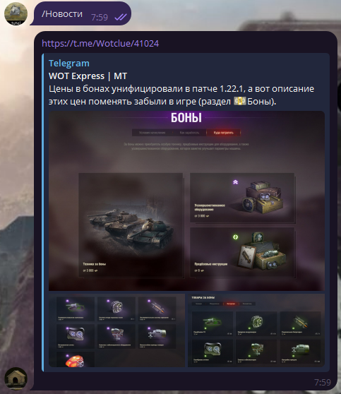
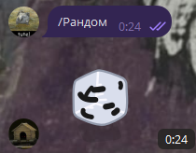
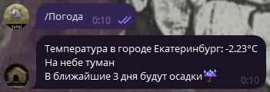
Возможности бота
Танковый курс валют
Новости
Показывать погоду
Рандом(1-6)

Slide 5
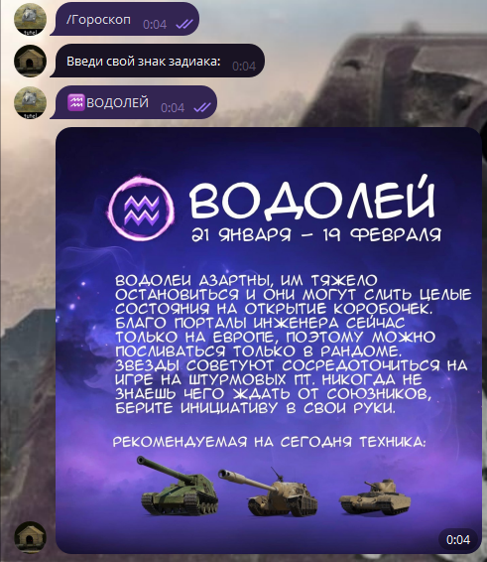
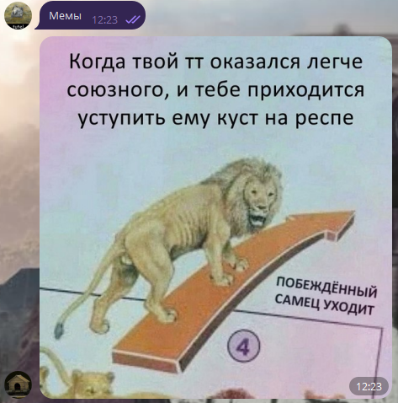
Танковый гороскоп
Мемы

Slide 6
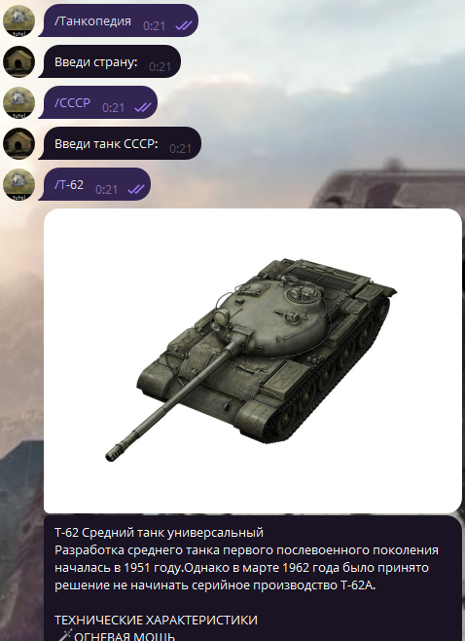
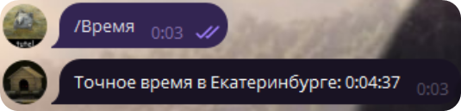
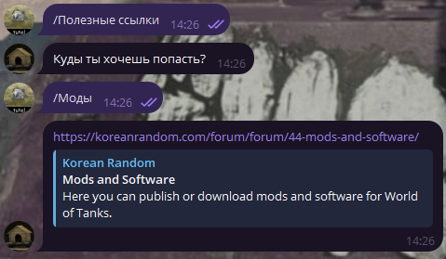
Показывать танкопедию
Время в Екатеринбурге
Полезные ссылки

Slide 7
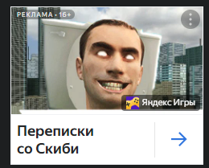
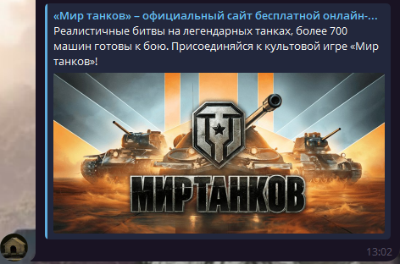
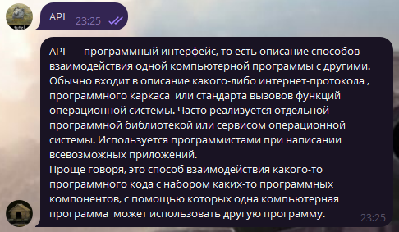
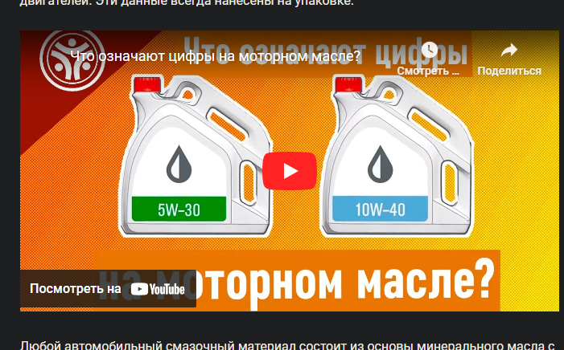
Что такое API?
Примеры:

Slide 8
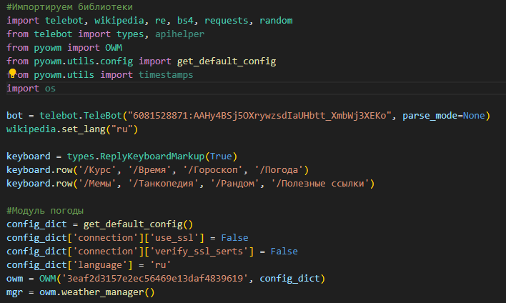
Строение кода
Использованные библиотеки:
pyTelegramAPI
Wikipedia
Bs4
Re
Random
Requests
Pyown
os

Slide 9
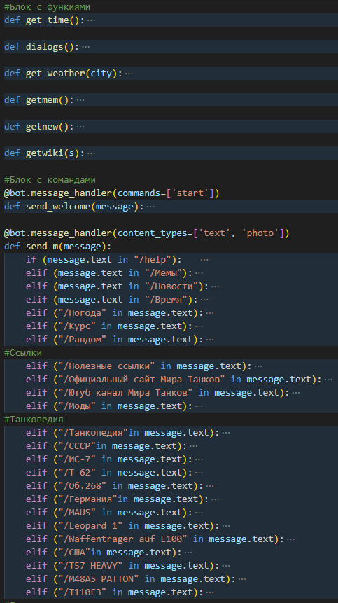
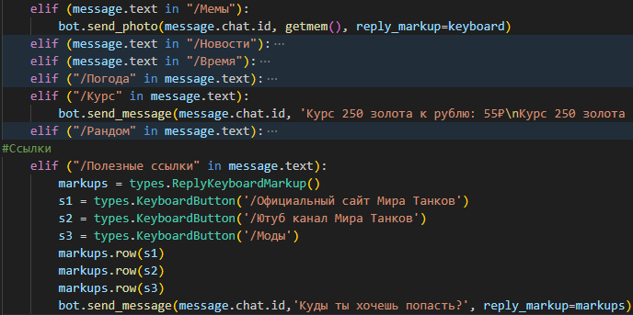
Изменение кнопки над вводом
Выдаёт фото
Выдаёт текст

